Slide 1
СУДЖЕННЯ
1. Судження як основна форма вираження знань. Структура судження.
2 Роль запитання у судовому пізнанні.
3. Класифікація суджень.
4. Прості судження.

Slide 2
Судження – це логічна форма мислення, за допомогою якої щось стверджується або заперечується щодо предмета нашої думки або зв’язку між предметами думки. Судження складається із суб'єкта, предиката і зв'язки
Суб'єкт судження (S)
Предикат судження (Р)
Зв'язка судження
це те, про що йдеться у судженні. Суб'єкт – не сам предмет дійсності, а поняття про нього
це поняття про ту властивість предмета думки, наявність якої у ньому стверджується чи заперечується
відображенням зв'язку, який існує чи не існує між предметом думки і відповідною властивістю.
Зв'язка виражається такими словами, як "є", "належить", "не є", "не належить" тощо.

Slide 3
Роль запитання у судовому пізнанні
До питань категорії "істинно" і "хибно", якими характеризуються судження, не застосовні. Не можна сказати "Це запитання є істинним" або "Це запитання є хибним". Запитання може бути або правильним, або неправильним. Тому, коли ми маємо справу із запитанням, нас цікавить перш за все те, правильно чи неправильно воно поставлене, оскільки правильна, послідовна і своєчасна постановка запитання є істотною умовою успіху у процесі пізнання.
Значна увага правильній постановці запитань надається в юридичній науці і судовій практиці, особливо під час розслідування та розгляду кримінальних справ і, зокрема, під час планування розслідування, побудови версій, збирання і перевірки доказів, під час допиту свідків, потерпілих і обвинувачуваних, у судовій експертизі та інших слідчих діях.

Slide 4
Так, теорія кримінального процесу і криміналістика виходять із того, що під час допиту свідків, потерпілих і обвинувачуваних, запитання мають бути сформульовані стисло, чітко і виразно, у зрозумілих для допитуваного виразах, на які він міг би дати чітку і недвозначну відповідь. Під час допиту немає нічого шкідливішого, ніж постановка розпливчатих запитань, невиразних або не зовсім ясних тому, кому вони задаються, оскільки на такі запитання, як правило, будуть здобуті відповіді, що мають характер загальних суджень. Не можна ставити громіздких запитань, поєднуючи в одному кілька запитань, що охоплюють різні факти або обставини, оскільки у разі складного запитання допитуваний безперечно опустить у відповіді якусь обставину, котра може мати істотне значення для справи.

Slide 5
Недбале формування запитань, зневага до їх деталізації, непослідовність призводять до того, що чимало доказових фактів, відомих свідку, можуть випасти з поля зору слідчого і суду, оскільки свідок або не згадає про них, або передасть їх із викривленням.
Під час допиту свідка не допускаються навідні запитання, тобто такі, у формулюванні яких є очікувана, бажана відповідь. Наприклад, запитання "Чи не був обвинувачуваний у костюмі чорного кольору?" є неправильним. Запитання ж у такій формі: "Як був одягнутий обвинувачуваний?" – буде правильне, не навідне. Навідні запитання неприпустимі тому, що вони підказують, навіюють свідку відповідь, і свідок у цих випадках говорить не про те, що він сам бачив, знає чи пам'ятає, а повторює те, що йому було підказане навідними запитаннями.
Важливе значення під час допиту свідків має правильна постановка запитань додаткових, уточнюючих, тих, що нагадують, та інших запитань.

Slide 6
Класифікація суджень

Slide 7
Прості судження: Судження за змістом предиката
Атрибутивне судження –
судження, в якому стверджується чи заперечується наявність певних властивостей у предметів.
Формула атрибутивного судження:
S є Р, S не є Р.
Судження про відношення –
судження, в якому відображено зв'язки між предметами та відношення (за розміром, положенням у просторі, послідовністю в часі тощо).
Формула атрибутивного судження:
A R B.
«Харків більший за Полтаву», «Дмитро закінчив університет раніше, ніж його брат», «Марія дочка Володимира»

Slide 8
Прості судження: Категоричні судження та їх види Категоричне судження – це судження, в якому констатується наявність чи відсутність властивості предмета безвідносно до будь-яких умов
Загальне судження
Часткове судження
Одиничне судження
це судження, в якому за кожним мислимим у суб’єкті елементом множини стверджується чи заперечується певна ознака.
Суб’єкт взятий у повному обсязі.
«Усі студенти складають іспити»
« Всі S є (не є) P»
це судження, в якому містяться знання про наявність або відсутність певної ознаки у частини предметів, що мисляться в суб’єкті,а про наявність цієї ознаки в решті цих предметів може бути відомо, що вона відсутня, або нічого не відомо.
«Деякі люди виховані»,
«Двоє дверей з десяти були відчиненими»
« Деякі S є (не є) P
судження, об’єктом якого э одиничне поняття
«Аристотель – фундатор логіки»,
«Ірен Роздобудько – авторка повісті «Ґудзик»
« Дане S є (не є) P»

Slide 9
За якістю, тобто за характером зв’язки, судження поділяють на стверджувальні та заперечні
Стверджувальне судження
Заперечувальне судження
судження, в якому констатується наявність ознаки в певного предмета (чи множини предметів).
«Працюючі громадяни України платять податки» або
«Окремі категорії громадян мають право на безоплатний проїзд у міському транспорті».
судження, в якому констатується відсутність певної ознаки у кожного предмета, який мислиться в суб’єкті судження
«Риби не можуть жити без води»,
«Окремі студенти не взяли участь у спортивних змаганнях»

Slide 10
Прості судження: Види суджень за кількістю і якістю
1. Загальностверджувальне судження (А) – судження, в якому констатується наявність певної ознаки у кожного предмета, який мислиться в суб’єкті судження.
«Усі люди мають право на житло»
«Усі S є P»
2. Загальнозаперечувальне судження (Е) – судження, в якому констатується відсутність ознаки у кожного предмета, який мислиться в суб’єкті цього судження.
«Ніяка підтримка терористів не може бути виправдана»
«Жодне S не є P»

Slide 11
3. Частковостверджувальне судження (І) – судження, в якому констатується наявність певної ознаки в частини предметів, які мисляться в його суб’єкті.
«Деякі курсові роботи були повернуті на доопрацювання»
«Деякі S є P»
Судження є частковим за кількістю і стверджувальним за якістю.
4. Частковозаперечувальне судження (О) – судження, в якому констатується відсутність ознаки в певної частини предметів, які мисляться в його суб’єкті.
«Деякі люди не знають правил етикету»
«Деякі S не є P»

Slide 12
Із загальних суджень логіка виділяє в окрему групу неозначені судження, тобто такі, які не мають показника кількості (квантора)
До них належать такі судження, як "Юристи добре знають закони"; "Пілоти – сміливі люди" і т. д.
Суб'єктом цих суджень є не кожен предмет класу, а клас предметів у цілому. Тому ознака, виражена предикатом, не обов'язково належить кожному предметові класу; предикат характеризує клас у цілому, клас як такий, а не кожен предмет класу окремо. Отже, те, про що йдеться у предикаті судження, не можна приписувати будь-якому предметові класу; той чи інший окремий предмет класу цією ознакою може й не володіти. Наприклад, судження "Юристи добре знають закони" не можна розуміти так, що кожен юрист добре знає закони; судження це характеризує клас юристів у цілому, а не кожного юриста окремо.

Slide 13
У класі загальних суджень розрізняються також судження такі, що виділяють і виключають.
Судження, що виділяє,– це судження з осібно визначеним суб'єктом або предикатом. Існує два види тих суджень, що виділяють: із суб'єктом і предикатом.
Судження з виділяючим суб'єктом – це таке судження, в якому йдеться про те, що ознака, виражена предикатом, належить тільки даному предмету, ніякому іншому предмету ця ознака не належить. "Тільки посадова особа може бути суб'єктом халатності" стверджується, що властивість "бути суб'єктом халатності" належить тільки і тільки посадовій особі, ніхто інший цією ознакою не володіє. тільки S є Р.
Судження з виділяючим предикатом, – це судження, в якому йдеться про те, що предмету думки властивий тільки й тільки даний предикат і ніякий інший.
"Кримінальне покарання застосовується тільки за вироком суду"; "Шантаж здійснюється тільки зумисно" S є тільки Р.
Судження, яке виділяє, дає змогу висловити думку настільки виразно, що інше розуміння її стає неможливим. Виділяючі судження застосовуються у науці взагалі завжди, коли є необхідність чітко, однозначно висловити думк

Slide 14
Судження, які виключають, – це судження, які виражають загальне правило, що має виняток, на які і вказується в судженні.
Виключаючими є такі судження: "Допит обвинувачуваного не може проводитися у нічний час, окрім випадків, коли справа не терпить зволікання";. Вказівка в судженні на те, що воно є винятковим, досягається за допомогою таких слів: "окрім", "за винятком", "якщо не брати до уваги".

Slide 15
Прості судження: Розподіленість термінів у категоричних судженнях Суб'єкт і предикат судження називаються термінами судження. Кожен термін у судженні розподілений або не розподілений
Розподілений термін – термін, який мислиться в повному обсязі, тобто обсяг якого повністю включається в обсяг другого або повністю з нього виключається.
Всі паралелограми – чотирикутники.
Нерозподілений термін – термін, обсяг якого тільки частково включається до обсягу іншого терміна або частково виключається з нього.

Slide 16
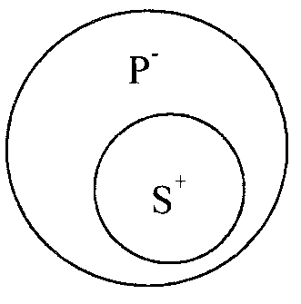
Правила розподіленості термінів у судженнях
а) У загальностверджувальних судженнях, в яких обсяг терміна S повністю включається до обсягу Р, S - розподілене, а Р - не розподілене.
«Усі створені людиною пам'ятки архітектури належать до матеріальної культури».
«Усі підприємства обов'язково оподатковуються».

Slide 17
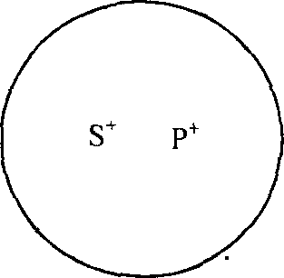
1. б) У тих же загальностверджувальних судженнях, в яких обсяг суб'єкта і предиката є одним і тим же, розподілений не тільки суб'єкт - S, а й предикат Р. До загальностверджувальних суджень, у яких розподілені S і Р, належать судження-означення і судження з виділяючим суб'єктом.
«Квадрат це - рівносторонній прямокутник».
«Тільки люди - розумні істоти на Землі».

Slide 18
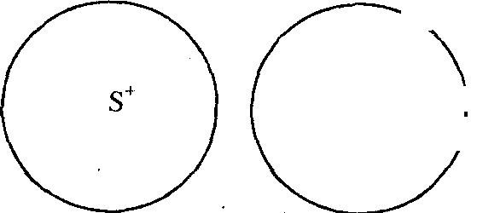
2. У загальнозаперечних судженнях суб'єкт і предикат розподілені.
Наприклад, у судженні: «Жоден із доказів не повинен братися на віру» обсяг суб'єкта «доказ» повністю виключається із обсягу предиката «братися на віру», тому обидва терміни (S і Р) тут розподілені.
«Жодне підприємство нашої області
не розрахувалося за енергоносії».
«Жодна думка не може існувати без мови».

Slide 19
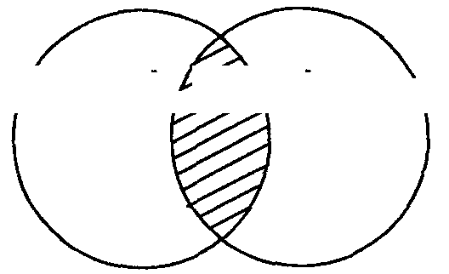
3. а) У частковостверджувальних судженнях, в яких обсяг суб'єкта частково включається до обсягу предиката, S і Р - не розподілені.
«Деякі студенти - відмінники».
«Деякі дії уряду призвели до інфляції».

Slide 20
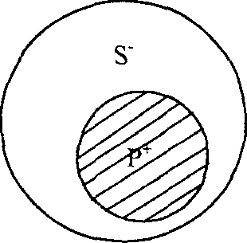
3. б) У частковостверджувальному судженнні, в якому обсяг предиката повністю включається до обсягу суб'єкта, S - не розподілене, Р - розподілене.
У судженні «Деякі злочини є посадовими» обсяг предиката «посадові злочини» повністю включається до обсягу суб'єкта «злочини», тому Р тут розподілене, a S - не розподілене.

Slide 21
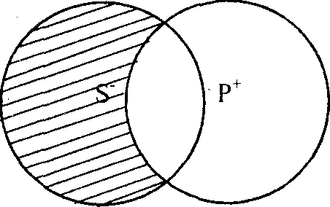
4. У частковозаперечних судженнях суб'єкт нерозподілений, предикат розподілений або в цих судженнях обсяг S частково виключається із обсягу Р.
«Деякі шахісти не є школярами»:
суб'єкт «шахісти» не розподілений,
оскільки його обсяг частково виключається
із обсягу предиката «школярі»,
а предикат розподілений.
«Деякі підприємства не сплачують податків». (S~, P⁺)

Slide 22
Слід пам'ятати, що суб'єкт завжди розподілений у загальних судженнях (А та Е) і не розподілений у часткових (І та О);
предикат завжди розподілений у заперечних судженнях (Е та О) і, як правило, не розподілений у стверджувальних (А та І).
Ці положення відіграють важливу роль у наукових дослідженнях, юридичній практиці, політичній та дипломатичній роботі, в утвердженні умовиводів.

Slide 23
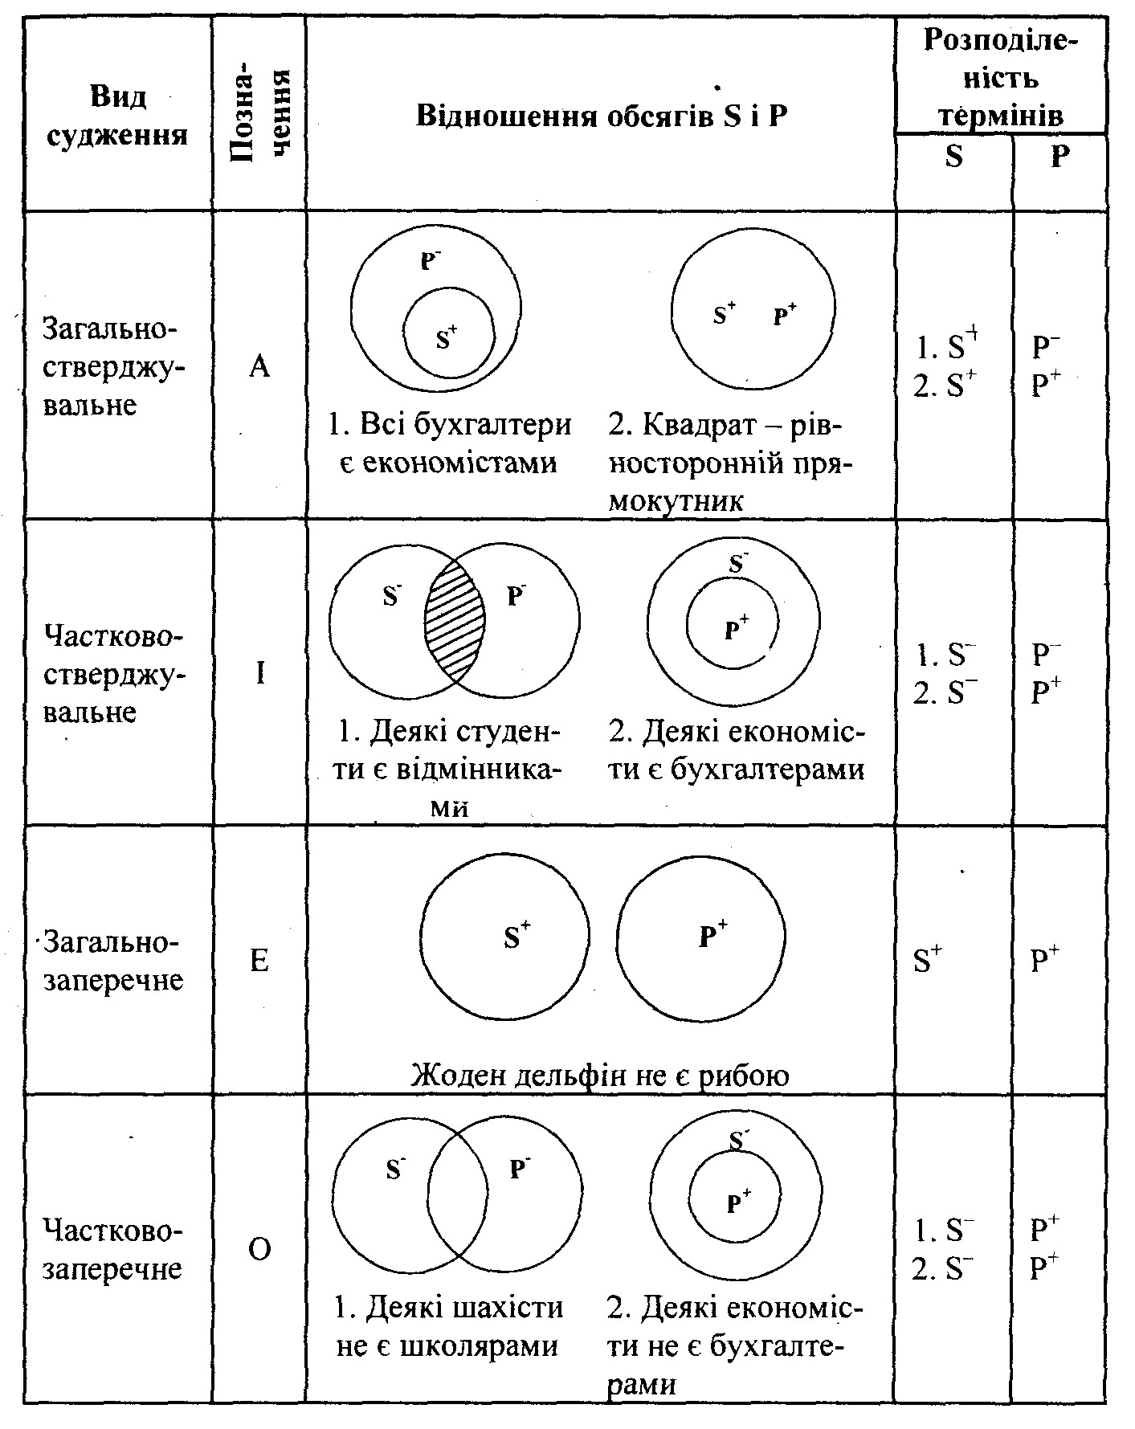

Slide 24
Логічний квадрат

